Slide 1
Презентация на тему: Учет стадий жизненного цикла программного продукта при использовании маркетинговых инструментов Вариант 10
Подготовила:
Студентка группы 150541 Прокопюк Ульяна Викторовна

Slide 2
Жизненный цикл продукта
Жизненный цикл продукта — это концепция, описывающая стадии, через которые проходит продукт с момента его появления на рынке до снятия с продаж.
Жизненный цикл включает в себя следующие этапы: 1) Разработка (предрыночная стадия). 2) Внедрение (вывод на рынок). 3) Рост. 4) Зрелость. 5) Спад. 6) Уход с рынка.

Slide 3
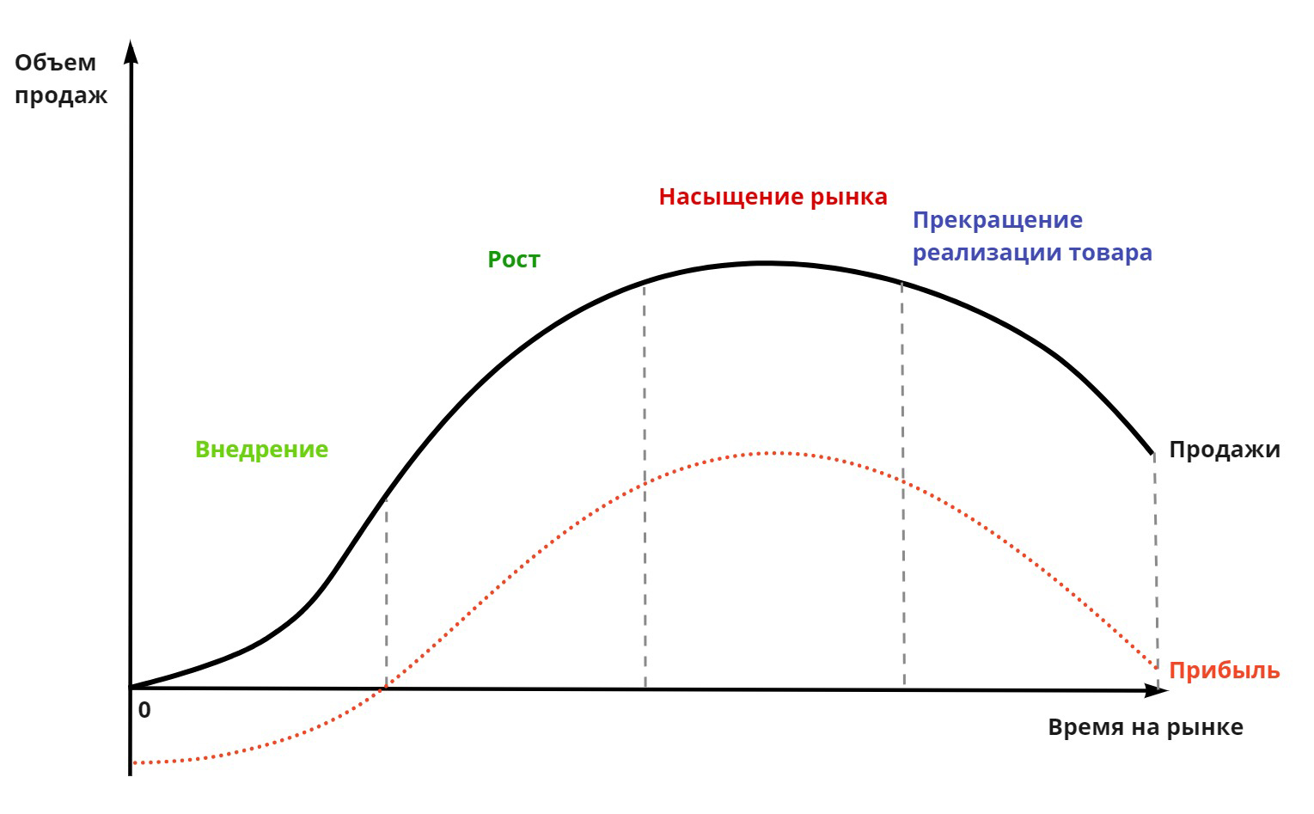
Кривая жизненного цикла продукта

Slide 4
Этап разработки продукта
Этап разработки предшествует выводу продукта на рынок и включает исследование потребностей, планирование, проектирование и создание первой версии. В этот период формируется концепция, тестируются гипотезы и оценивается потенциальная ценность продукта.

Slide 5
Этап внедрения продукта
Проведение информационной рекламной кампании.
PR-кампании, публикации в профильных медиа и на отраслевых порталах.
Бесплатный демо-доступ, freemium-модель.
Работа с микроинфлюенсерами и лидерами мнений.
Создание лендингов и форм сбора подписчиков.
Проведение вебинаров и презентаций продукта.

Slide 6
Этап роста продукта
Укрепление бренда и визуальной идентичности.
Расширение рекламных каналов (видеообзоры, e-mail маркетинг, ретаргетинг).
Работа с отзывами, кейсами и пользовательским контентом.
Развитие программы лояльности и бонусов.
Upsell и cross-sell (продажа доп. функций, расширений, интеграций).
Расширение рынков — выход в другие регионы или на международный рынок.
Автоматизация маркетинга и CRM-инструменты для удержания клиентов.

Slide 7
Этап зрелости продукта
Этап зрелости характеризуется стабильно высоким уровнем продаж и насыщением рынка. Конкуренция усиливается, поэтому основное внимание уделяется удержанию клиентов, оптимизации затрат и поддержанию лояльности. Важно продлевать жизненный цикл за счёт улучшений, обновлений и расширения функциональности продукта.

Slide 8
Этап спада продукта
Снижение цены или временные акции для стимуляции остатков спроса.
Перевод продукта в статус поддерживаемого (без активной разработки).
Перенаправление пользователей на более актуальные решения (upgrade offer).
Упрощение и сокращение маркетинговых активностей.
Продажа остаточных лицензий или передача продукта в другую нишу.
Сегментация лояльной аудитории и минимальное сопровождение.
Анализ обратной связи для возможного перезапуска или закрытия.

Slide 9
Кривые жизненного цикла продукта
Кривая постоянного роста
Кривая чередующегося роста и спада
Сезонная кривая
Кривая «второго роста»
Кривая провала

Slide 10
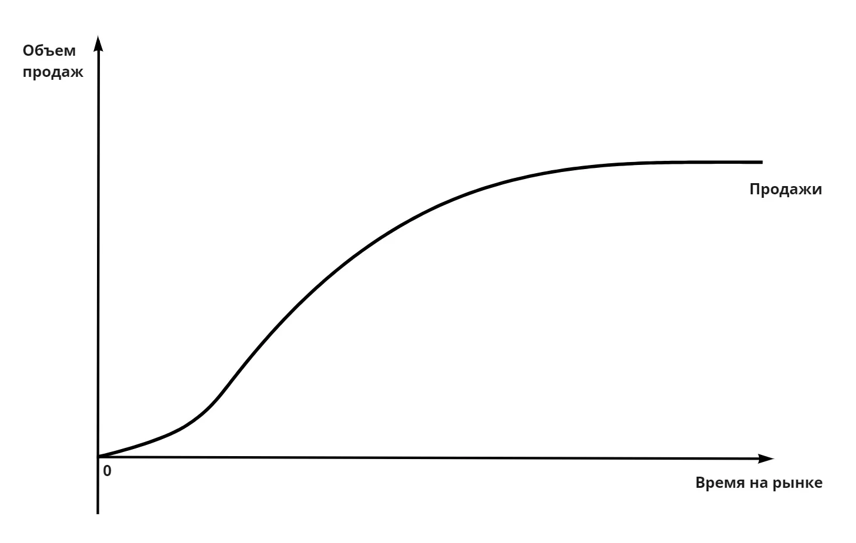
Кривая постоянного роста
Высокий спрос на продукт, стабильный рост прибыли и продаж.

Slide 11
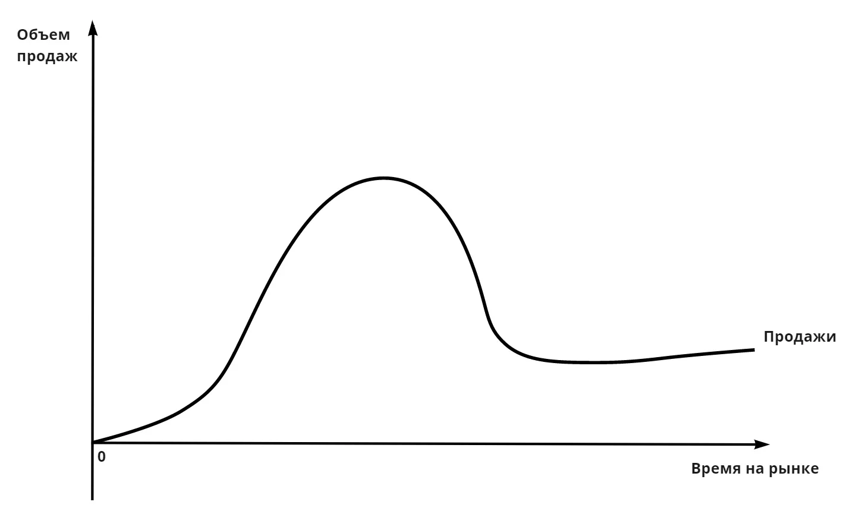
Кривая «роста-спада»
Быстрый рост и такой же по динамике спад, сохраняется стабильность.

Slide 12
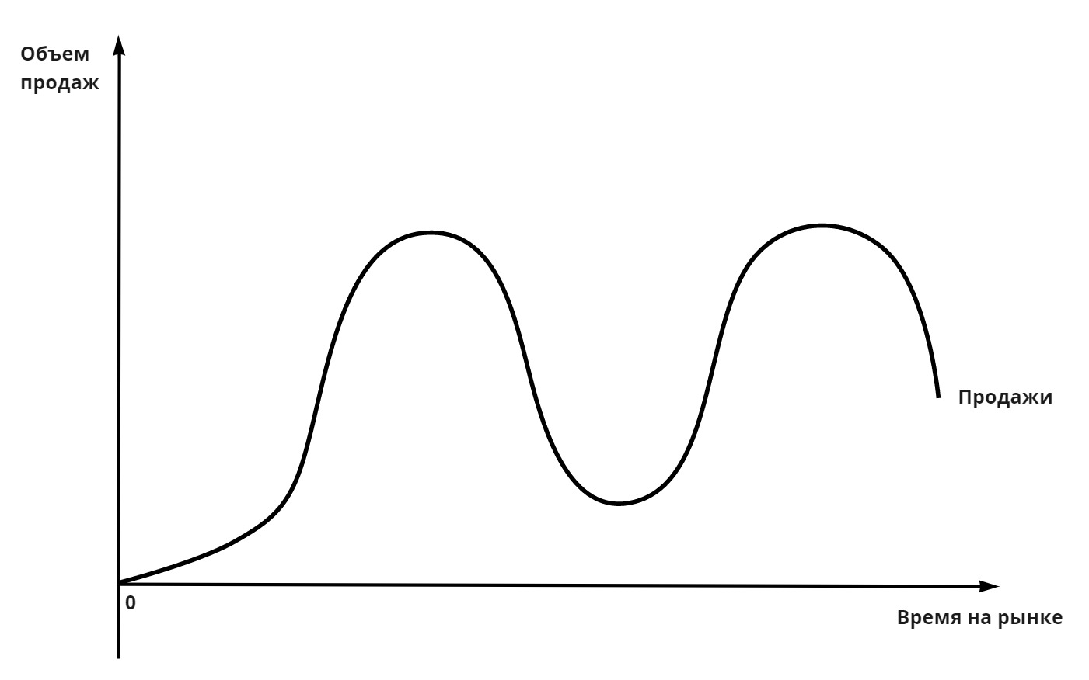
Кривая «Сезонность»
Спрос возникает периодически.

Slide 13
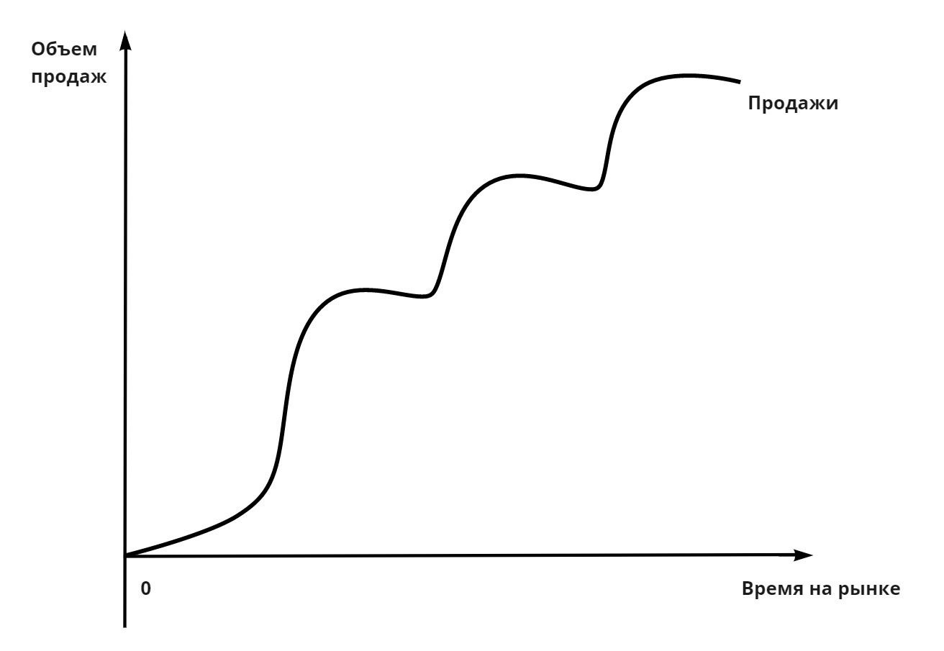
Кривая «Гребешок»
Кривая с повторяющимися периодами роста, в которой нет этапа спада.

Slide 14
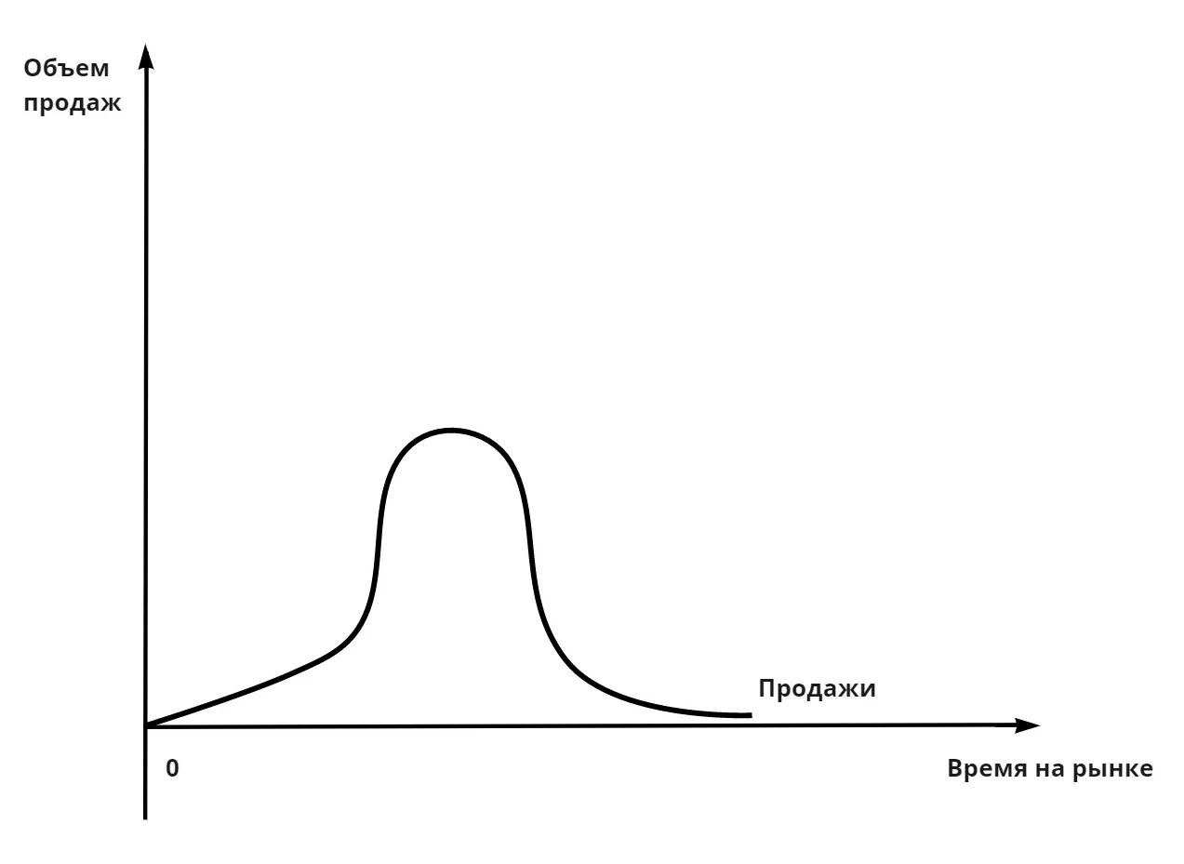
Кривая провала
Продукт не доходит до стадии зрелости, а сразу переходит в фазу спада.

Slide 15
Вывод
Анализ жизненного цикла программных продуктов показывает, что эффективная маркетинговая стратегия должна соответствовать текущей стадии развития продукта. Успешная ИТ-компания гибко адаптирует коммуникации в зависимости от узнаваемости, спроса и конкурентной среды, что позволяет рационально использовать ресурсы и укреплять позиции на рынке.

Slide 16
Список использованных источников
Котлер, Ф. Маркетинг-менеджмент / Ф. Котлер, К. Л. Келлер. — СПб.: Питер, 2016. — 816 с.
Ульрих, К. Управление разработкой новых продуктов / К. Ульрих, С. Эппингер. — М.: Альпина Паблишер, 2012. — 432 с.
Котлер, Ф. Основы маркетинга / Ф. Котлер. — М.: Вильямс, 2014. — 736 с.
Мур, Д. Преодолевая пропасть / Д. Мур. — М.: Манн, Иванов и Фербер, 2012. — 320 с.
Ламб, Ч. Маркетинг / Ч. Ламб, Дж. Хэйр, Д. Маки. — М.: Cengage Learning, 2012. — 880 с.

